Slide 1
Come misurare “l’impatto” dello screening colorettale nella Regione Umbria
Fabrizio Stracci, Fortunato Bianconi, Francesco La Rosa
Dip. S.M.C. e Sanità Pubblica – Università di Perugia
Registro tumori umbro di popolazione
Convegno Nazionale GISCoR – Perugia – 6 ottobre 2011

Slide 2
Misurare l’impatto dello screening
Fornire un quadro epidemiologico dettagliato
Esaminare le variazioni degli indicatori epidemiologici in seguito alla introduzione dello screening
Misurare direttamente i risultati dell’intervento di screening ricostruendo la storia individuale
Definire una serie di indicatori condivisi di processo e risultato (salute) per una valutazione fine
Confrontare l’intervento tra servizi di screening regionali e con servizi extraregionali

Slide 3
Il quadro epidemiologico
Incidenza
periodo | N casi |  | Tasso grezzo |  | Tasso st Italia
 | Maschi | Femmine | M | F | M | F
2008 | 539 | 383 | 125.6 | 83.2 | 112.4 | 62.1
2007 | 582 | 399 | 137.1 | 87.9 | 126.0 | 69.1
1994-96 | 363 | 295 | 92.1 | 70.3 | 90.9 | 59.0
Mortalità
periodo | N casi |  | Tasso grezzo |  | Tasso st Italia
 | Maschi | Femmine | M | F | M | F
2006-08 | 188 | 161 | 44.4 | 35.4 | 43.3 | 25.3
2003-05 | 191 | 144 | 46.3 | 32.6 | 46.4 | 26.1
1994-96 | 163 | 131 | 41.4 | 31.3 | 48.0 | 28.1

Slide 4
CRC in Umbria
TREND DI INCIDENZA E MORTALITA’
Colon C18+ C19 | Retto C20
MASCHI
FEMMINE
- 1.05

Slide 5
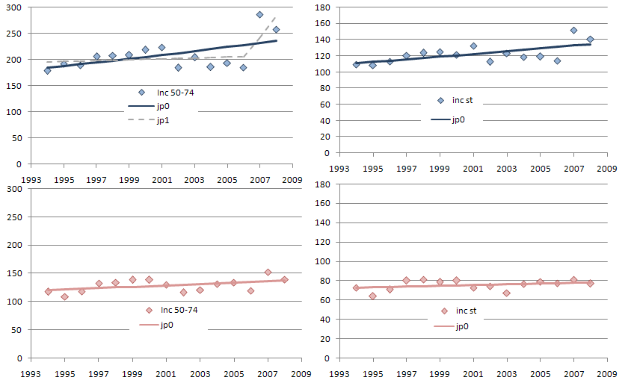
CRC in Umbria
TREND DI INCIDENZA C18-C20 50-74 verso Tutte le età
50-74 | Tutte le età
MASCHI
FEMMINE

Slide 6
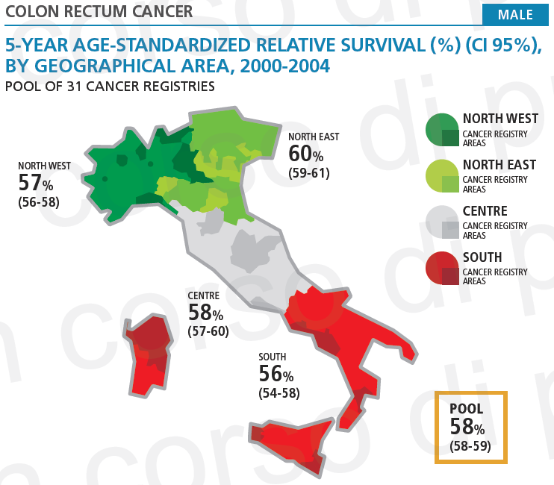
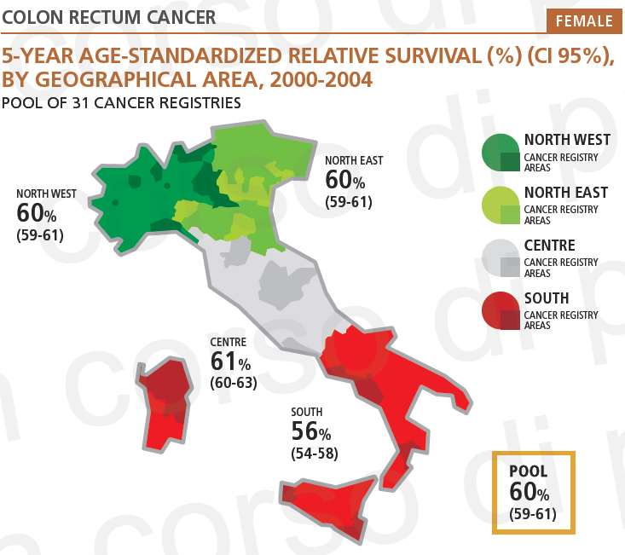
Sopravvivenza relativa pre-screening fonte: Monografia AIRTum in pubblicazione
Umbria M 58.5%
Umbria F 62%

Slide 7
Sopravvivenza relativa prima e durante il periodo di screening per sesso – età 50-74

Slide 8
Il registro tumori (anche) per lo screening :
Stadiazione dei casi
Completa per circa 5900 casi (44% femmine)
Trend di incidenza per stadio
[Sopravvivenza per stadio]

Slide 9
Distribuzione per stadio - GRELL 2010
Percentage of total cases, by stage, and year of registration, 2002-2006
Stage | 2002 | 2003 | 2004 | 2005 | 2006 | total
I | 15.1 | 14.3 | 15.3 | 19.7 | 16.4 | 16.2
II | 26.3 | 25.1 | 30.5 | 28.0 | 29.4 | 27.9
III | 26.9 | 27.5 | 24.6 | 25.2 | 25.1 | 25.8
IV | 23.3 | 24.0 | 18.0 | 18.3 | 18.3 | 20.3
X(Nx)* | 1.3 | 3.4 | 1.4 | 3.5 | 3.9 | 2.7
NS | 7.2 | 5.8 | 10.3 | 5.4 | 6.8 | 7.1
n.cases | 696 | 730 | 739 | 799 | 761 | 3725
O % (+n) | 4.7 (34) | 6.4 (50) | 5.7 (45) | 8.2 (71) | 12.1 (105) | 7.6 (305)
* each T Nx M0
Umbria data are comparable with Ponz de Leon M et al. Ann Oncol 2004;15:940-946

Slide 10
Trend di incidenza per stadio e sesso (2002-08)- GISCoR 2011

Slide 11
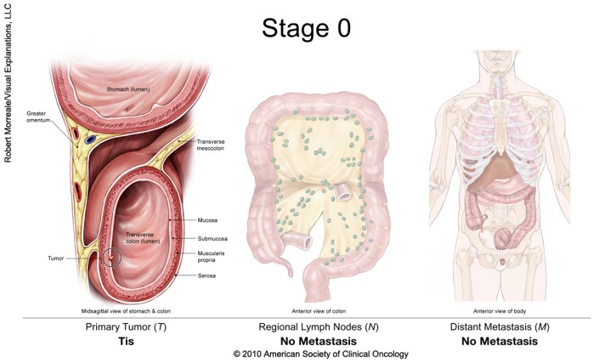
L’azione dello screening si traduce anche nella rimozione di lesioni pre-maligne o pre-infiltranti
Registrazione delle displasie severe (stadio 0)
Periodo 2002-2008
980 casi nel sesso maschile
602 nel sesso femminile

Slide 12
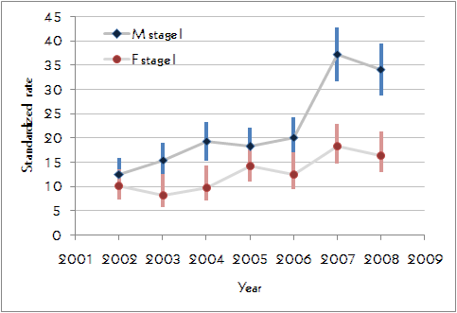
Stadio 0 e Stadio I: entrambi influenzati dallo screening ma in modo diverso

Slide 13
Nella classe d’età screening

Slide 14
Stadio 0 per USL (le USL hanno servizi di screening indipendenti)

Slide 15
Stadio I per USL

Slide 16
Sopravvivenza per stadio e periodo (dati preliminari)
F pre
F screen
M pre
M screen

Slide 17
Le analisi geografiche

Slide 18
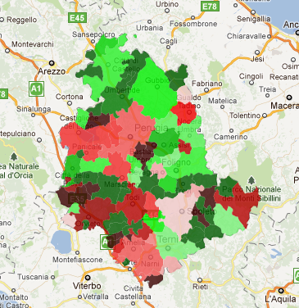
SIR stadio 0 per comune, periodo 2006-2008
maschi
femmine
Aree urbane o USL 2 e 4

Slide 19
… o per sezione di censimento
Questo sistema potrebbe essere maggiormente utile nella individuazione di aree di bassa adesione

Slide 20
La collaborazione registro-servizi di screening
Servizio di screening usl 1
Dotato di un moderno sistema in rete
Registro Tumori
Servizio di screening usl 2
?
Servizio di screening usl 3
Servizio di screening usl 4
Dotati di un sistema informatico unico

Slide 21
La classificazione della diagnosi sviluppata nello studio IMPATTO
1. Cancri screen detected al primo test di screening: casi diagnosticati tra i soggetti al loro primo test nel programma;
2. Cancri screen detected ad un test di screening successivo al primo: casi diagnosticati tra i soggetti a un test di screening successivo al primo;
3. Cancri screen detected al follow up: casi diagnosticati nel corso di esami di controllo originati da un secondo livello di screening positivo secondo i protocolli
4. Cancri NSD in soggetti che rifiutano di effettuare il secondo livello: casi diagnosticati in soggetti con ultimo test di screening (prima della data di incidenza) positivo, che hanno rifiutato di effettuare il secondo livello
5. Cancri NSD in soggetti screenati: casi diagnosticati in soggetti che hanno almeno un test di screening, negativo, nel periodo analizzato, qualsiasi sia il tempo dallo screening negativo e gli inviti intercorsi tra il primo test e la diagnosi di cancro;
6. Cancri NSD in soggetti MAI rispondenti: casi diagnosticati in soggetti invitati al primo passaggio e mai rispondenti all’invito del programma nel periodo analizzato;
7. Cancri NSD in soggetti non ancora invitati
Notes:
La classificazione viene attribuita da parte del Centro Screening di pertinenza usando le seguenti classi. Il caso è classificato come Screen Detected (SD) quando la conclusione dell’episodio di screening è la diagnosi di cancro. Il caso è invece classificato come Non Screen Dectected (NSD) quando la diagnosi di cancro avviene attraverso modalità diagnostiche esterne ad ogni episodio di screening.
In questa categoria sono inclusi:
tutti i casi incidenti nel periodo pre-screening;
tutti i casi nella fascia di età 40-49 anni;
i casi diagnosticati in soggetti appartenenti alla popolazione bersaglio prima del primo invito programmato, ad esempio casi incidenti negli anni di arruolamento della popolazione bersaglio oppure casi insorti in persone appena entrate nella fascia di età dello screening oppure in persone appena immigrate nei comuni interessati dallo screening e non ancora invitate.

Slide 22
Ieri per domani: confronto tra lesioni diagnosticate allo screening e sintomatiche (2006-08)
Sopravvivenza relativa
Distribuzione per stadio alla diagnosi

Slide 23
Per servizio di screening: % casi individuati allo screening

Slide 24
La scheda specialistica dedicata consente la definizione e il calcolo di ulteriori indicatori

Slide 25
La collaborazione registro-servizi di screening-altri
Direzione regionale sanità
– servizio prevenzione
– servizio informativo
Servizi di screening
Rete oncologica
Registro Tumori
Anatomie patologiche
Gruppi multidisciplinari dedicati al colon-retto
E’ fondamentale creare una relazione definita (non volontaristica) tra i diversi centri indicati per costruire un sistema di valutazione tempestivo ed efficace

Slide 26
Fine

Slide 27
Ricostruzione della storia individuale di screening
Mortality (all cause) All 30-day all cause mortality/tested population
Mortality (colonoscopy-specific) All 30-day colonoscopy specific mortality/tested population
Partecipazione a progetti nazionali per la valutazione di impatto

Slide 28
Un sistema di indicatori
Costruzione e valutazione dei percorsi diagnostico terapeutici (integrazione nella rete oncologica regionale)
Riduzione della mortalità nella coorte sottoposta a screening

Slide 29
In rete
50-74 limite superiore
Discutere il risultato raggiunto e come migliorarlo
Discutere lo stato dell’arte dello screening in modo flessibile
Proporre strategie sostenibili
Struttura strategica di supporto ai servizi di screening

Slide 30
Discutere gli interventi alla luce delle evidenze scientifiche
The much debated need for randomised trials as new screening modalities emerge could be more easily handled if running screening programmes are regarded as natural platforms for testing out and evaluating presumed improvements in the service—including new emerging screening modalities.

